Slide 1
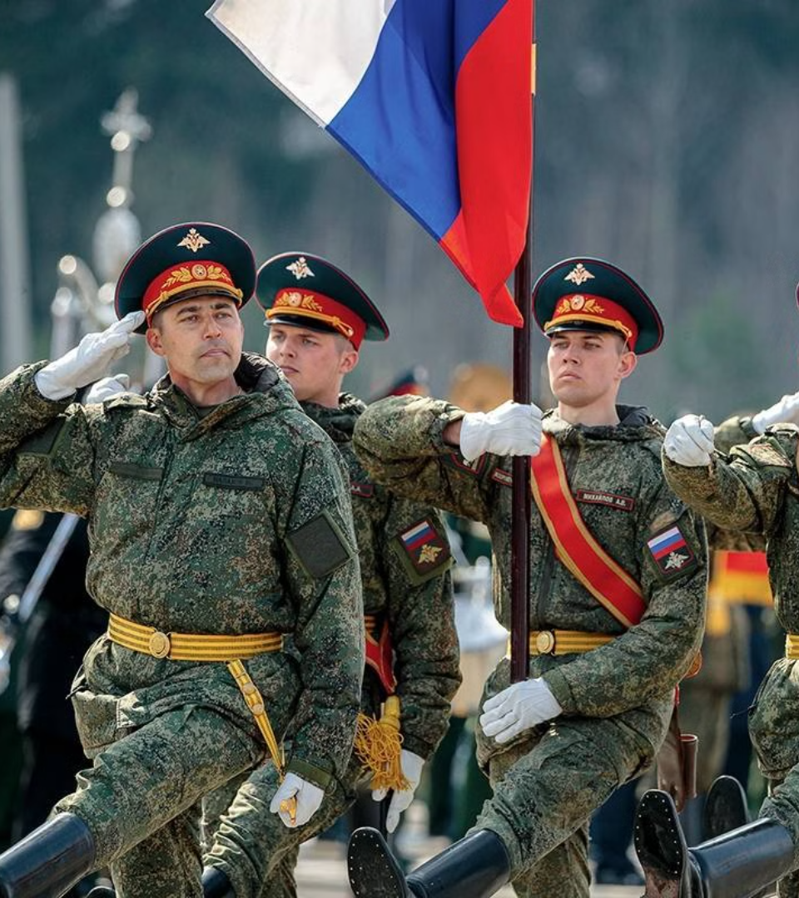
newUROKI.net
Оборона страны как обязательное условие благополучного развития России
Оборона страны является ключевым фактором в обеспечении безопасности и стабильности развития Российской Федерации. Сильные Вооруженные Силы и эффективная система национальной обороны позволяют России защищать свой суверенитет, территориальную целостность и экономические интересы, а также предотвращать возникновение военных угроз и конфликтов. В современном мире, где геополитическая обстановка остается напряженной, вопрос обороноспособности страны приобретает особое значение для общего благополучия и процветания государства.
Презентация для урока ОБЗР в 10 классе по теме: «Оборона страны как обязательное условие благополучного развития страны»
«Новые УРОКИ» newUROKI.net
Всё для учителя – всё бесплатно!

Slide 2
newUROKI.net
Россия в современном мире
Геополитическое положение
Экономическая мощь
Культурное наследие
Россия обладает значительными природными ресурсами, развитым промышленным и сельскохозяйственным потенциалом. Она является одним из крупнейших экспортеров энергоресурсов в мире, что определяет ее экономическое влияние на глобальном уровне.
Россия имеет богатое культурное наследие, которое включает в себя выдающиеся достижения в области литературы, искусства, музыки и науки. Это делает ее привлекательной для международного туризма и культурных обменов.
Россия занимает ключевое геостратегическое положение, находясь на стыке Европы и Азии. Это предопределяет ее роль как одного из ведущих центров силы на мировой арене и делает страну объектом пристального внимания со стороны других государств.

Slide 3
newUROKI.net
Понятие обороны страны и ее значение
1
Определение обороны
2
Значение обороны
3
Роль вооруженных сил
Оборона страны - это система мер, направленных на защиту государственного суверенитета, территориальной целостности и конституционного строя Российской Федерации от внешних военных угроз.
Надежная оборона страны является ключевым условием для мирного развития государства, сохранения его независимости и обеспечения безопасности граждан. Она позволяет сдерживать агрессию, предотвращать военные конфликты и создавать благоприятные условия для социально-экономического прогресса.
Вооруженные Силы Российской Федерации являются основным инструментом обеспечения военной безопасности страны. Их высокая боеготовность, оснащенность современным вооружением и профессионализм личного состава являются гарантией надежной защиты национальных интересов России.

Slide 4
newUROKI.net
Угрозы военной безопасности Российской Федерации
Расширение НАТО
Региональные конфликты
Продвижение военной инфраструктуры НАТО к границам России создает угрозу ее национальной безопасности. Это усиливает напряженность в отношениях между Россией и Западом и повышает риск возникновения военных конфликтов.
Нестабильность в регионах, прилегающих к границам России, может привести к возникновению вооруженных столкновений, которые могут угрожать безопасности страны. Россия вынуждена быть готовой к быстрому реагированию на такие угрозы.
Терроризм
Кибератаки
Угроза международного терроризма остается одной из ключевых проблем безопасности России. Террористические организации могут атаковать российские объекты, что требует постоянной бдительности и эффективных мер противодействия.
Растущая зависимость России от информационных технологий делает ее уязвимой перед кибератаками, направленными на подрыв национальной инфраструктуры и систем управления. Защита от киберугроз является важным направлением обеспечения военной безопасности.

Slide 5
newUROKI.net
Оборона как условие мирного развития страны
1
Военная мощь
Сильные и хорошо оснащенные Вооруженные Силы являются гарантией того, что Россия сможет защитить себя от внешних угроз, сдержать агрессию и обеспечить безопасность страны.
2
Экономическая стабильность
Уверенность в способности государства защитить свои интересы способствует созданию благоприятного инвестиционного климата и привлечению ресурсов для экономического развития.
3
Общественное согласие
Когда граждане уверены в способности страны защитить их интересы, это способствует укреплению социальной стабильности и сплочению общества вокруг национальных целей.

Slide 6
newUROKI.net
Вооруженные Силы РФ в системе обеспечения национальной безопасности
Ядерное сдерживание
Сухопутные войска
Обладание мощным ядерным арсеналом позволяет России эффективно сдерживать потенциальную агрессию и обеспечивать глобальную стратегическую стабильность.
Современные сухопутные войска являются основой Вооруженных Сил России, способные вести боевые действия в различных условиях и защищать территориальную целостность страны.
Военно-морской флот
Военно-воздушные силы
Мощный военно-морской флот позволяет России защищать свои интересы в Мировом океане, обеспечивать безопасность морских коммуникаций и демонстрировать военно-политическое влияние.
Современные боевые самолеты и системы противовоздушной обороны обеспечивают России превосходство в воздухе, защищая ее воздушное пространство от вражеских ударов.

Slide 7
newUROKI.net
Роль гражданского общества в укреплении обороноспособности страны
Патриотизм
Поддержка Вооруженных Сил
Общественный контроль
Воспитание у граждан чувства патриотизма и готовности к защите Родины является важной задачей государства и гражданского общества.
Вовлечение гражданского общества в процесс контроля над деятельностью органов военного управления способствует повышению прозрачности и подотчетности Вооруженных Сил.
Активная поддержка и участие населения в деятельности Вооруженных Сил повышает их боеспособность и эффективность выполнения поставленных задач.

